Slide 1



الجمهورية العربية السورية
المعهد العالي للعلوم التطبيقية والتكنولوجيا
قسم النظم المعلوماتية / الشبكات ونظم التشغيل
العام الدراسي 2024/2025
تصميم بوابة دفع آمنة
تقديم
اسماعيل عباس
إشراف
م.مفيد دوزكنجي | د.حسين خيو

Slide 2




الهدف من المشروع
يهدف المشروع إلى تصميم نظام دفع إلكتروني متكامل يعتمد على أحدث خوارزميات المصادقة لضمان أقصى درجات الأمان والسهولة. يرتكز النظام على تقنيات متطورة لتقديم تجربة دفع سلسة ومحمية.
تعزيز الأمان
الإشعارات الفورية
المصادقة الحديثة
بناء نظام يعتمد على أفضل الممارسات الأمنية في مجال المدفوعات الإلكترونية، لضمان حماية بيانات المستخدمين ومعلوماتهم المالية الحساسة من أي تهديدات محتملة.
إرسال إشعارات دفع فورية ومباشرة للمستخدم على جهازه، تتيح له الموافقة أو الرفض السريع للمعاملة، مما يزيد من الشفافية والتحكم في المدفوعات.
استخدام تقنيات مصادقة متقدمة مثل Passkey لتعزيز الأمان وتقليل الاعتماد على كلمات المرور التقليدية، مما يوفر طبقة حماية إضافية ضد الاحتيال.

Slide 3

متطلبات النظام الأساسية
تتضمن عملية الدفع الآمنة عدة خطوات متتالية تضمن تجربة مستخدم سلسة وموثوقة، مع التركيز على الأمان والمصادقة الفعالة.
2. إرسال الطلب إلى البنك
يتم إرسال تفاصيل طلب الدفع بشكل آمن إلى بوابة الدفع الخاصة بالبنك المتعامل معه.
1. اختيار المنتجات وطلب الدفع
يقوم المستخدم بتحديد المنتجات المطلوبة من الموقع التجاري ثم يطلب صفحة الدفع.
4. المصادقة والموافقة/الرفض
يستخدم المستخدم PassKey للمصادقة على هويته، ثم يوافق أو يرفض المعاملة، مما يكمل عملية الدفع بأمان.
3. إشعار الدفع الفوري
يرسل البنك إشعارًا فوريًا بالدفع إلى الهاتف المسجل لصاحب البطاقة البنكية.

Slide 4
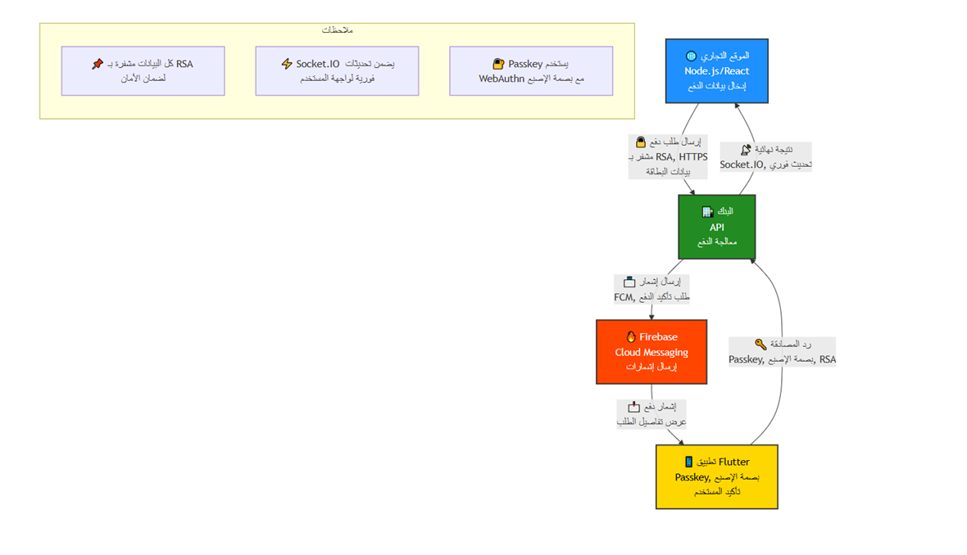
مخطط التدفق

Slide 5


معمارية النظام: التطبيق المصرفي (Flutter)
يعتمد التطبيق المصرفي على Clean Architecture لضمان سهولة الصيانة، التوسع، واختبار الأجزاء المختلفة من التطبيق بشكل منفصل. هذا النمط يعزل منطق الأعمال عن واجهة المستخدم وتفاصيل البيانات.
Domain Layer
Data Layer
منطق الأعمال الأساسي: يحتوي على الكيانات (Entities) وقواعد استخدام الحالات Use Cases التي تحدد ما يفعله التطبيق.
مصادر البيانات: مسؤولة عن جلب البيانات من مصادرها المختلفة مثل Firebase، الواجهات البرمجية (Web API)، والتخزين المحلي (Local Storage).
Presentation Layer
واجهة المستخدم: تتعامل مع عرض البيانات والتفاعل مع المستخدمين باستخدام Flutter وإدارة الحالة (Bloc/Provider).
بنية Clean Architecture في تطبيق Flutter

Slide 6




معمارية النظام: الموقع التجاري (MVC)
يعتمد الموقع التجاري على نمط Model-View-Controller (MVC) الذي يوفر هيكلاً منظماً لتطوير تطبيقات الويب، ويفصل بين منطق العمل، عرض البيانات، ومعالجتها.
Model (النموذج)
View (العرض)
Controller (المتحكم)
قاعدة البيانات: يمثل البيانات ومنطق الأعمال المتعلق بها. يستخدم ORM (Object-Relational Mapping) للتعامل مع قواعد البيانات (مثل منتجات، مستخدمين، طلبات).
واجهة المستخدم: مسؤول عن تقديم البيانات للمستخدم. يتكون من صفحات HTML/CSS/JS التي تسمح للمستخدم بالتفاعل مع الطلبات وعمليات الدفع.
منطق التحكم: يستقبل طلبات المستخدم، يعالجها، ويقوم بالربط بين View و Model. يحتوي على منطق الأعمال الرئيسي وتوجيه الطلبات.
يسهم نمط MVC في الحفاظ على مرونة النظام وقابليته للتوسع، مما يسهل إدارة التطوير والتعديلات المستقبلية.

Slide 7
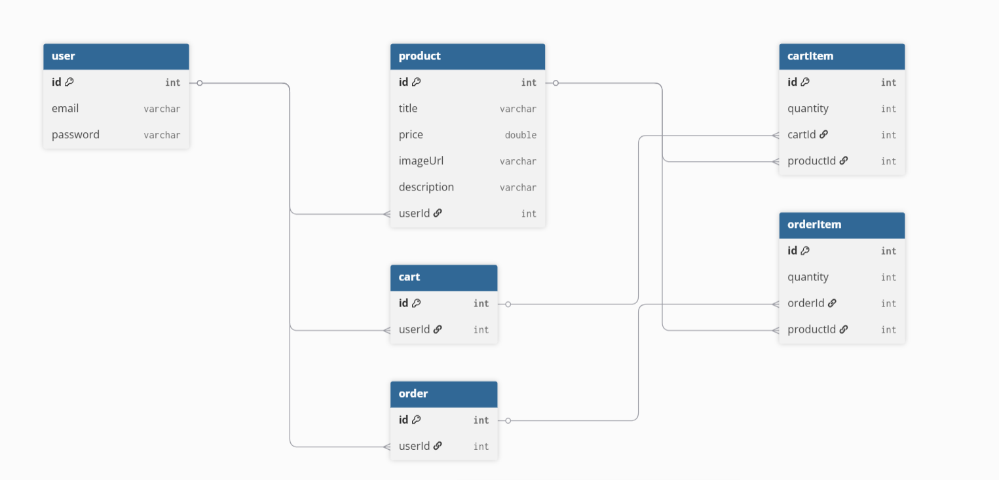
تصميم قواعد البيانات للموقع التجاري

Slide 8

شرح جداول قواعد البيانات للموقع التجاري
الجداول الرئيسية
العلاقات بين الجداول
User: بيانات المستخدمين (id, email, password).
User ↔ Product:
Product: تفاصيل المنتجات (id, title, price, imageUrl, description, user_id).
يمكن أن يمتلك المستخدم عدة منتجات عبر (user_id)
User ↔ Cart:
لكل مستخدم عربة تسوق خاصة به عبر(user_id)
Cart: عناصر عربة التسوق لكل مستخدم (id, user_id).
Cart ↔ CartItem:
كل عربة تحتوي على عدة عناصر عبر (cart_id)
CartItem: تفاصيل المنتجات في العربة (id, quantity, cart_id, product_id).
CartItem ↔ Product:
كل عنصر في العربة يشير إلى منتج معين عبر (product_id)
OrderItem: تفاصيل طلبات العميل (id, quantity, order_id, product_id).
Order ↔ OrderItem:
كل طلب يحتوي على عدة عناصر لطلب شراء عبر (order_id)
OrderItem ↔ Product:
كل عنصر طلب يشير إلى منتج معين عبر (product_id)
تضمن هذه العلاقات تكامل البيانات وتسهل استرجاع المعلومات المتعلقة بالمنتجات، المستخدمين، وعمليات الشراء بسلاسة.

Slide 9
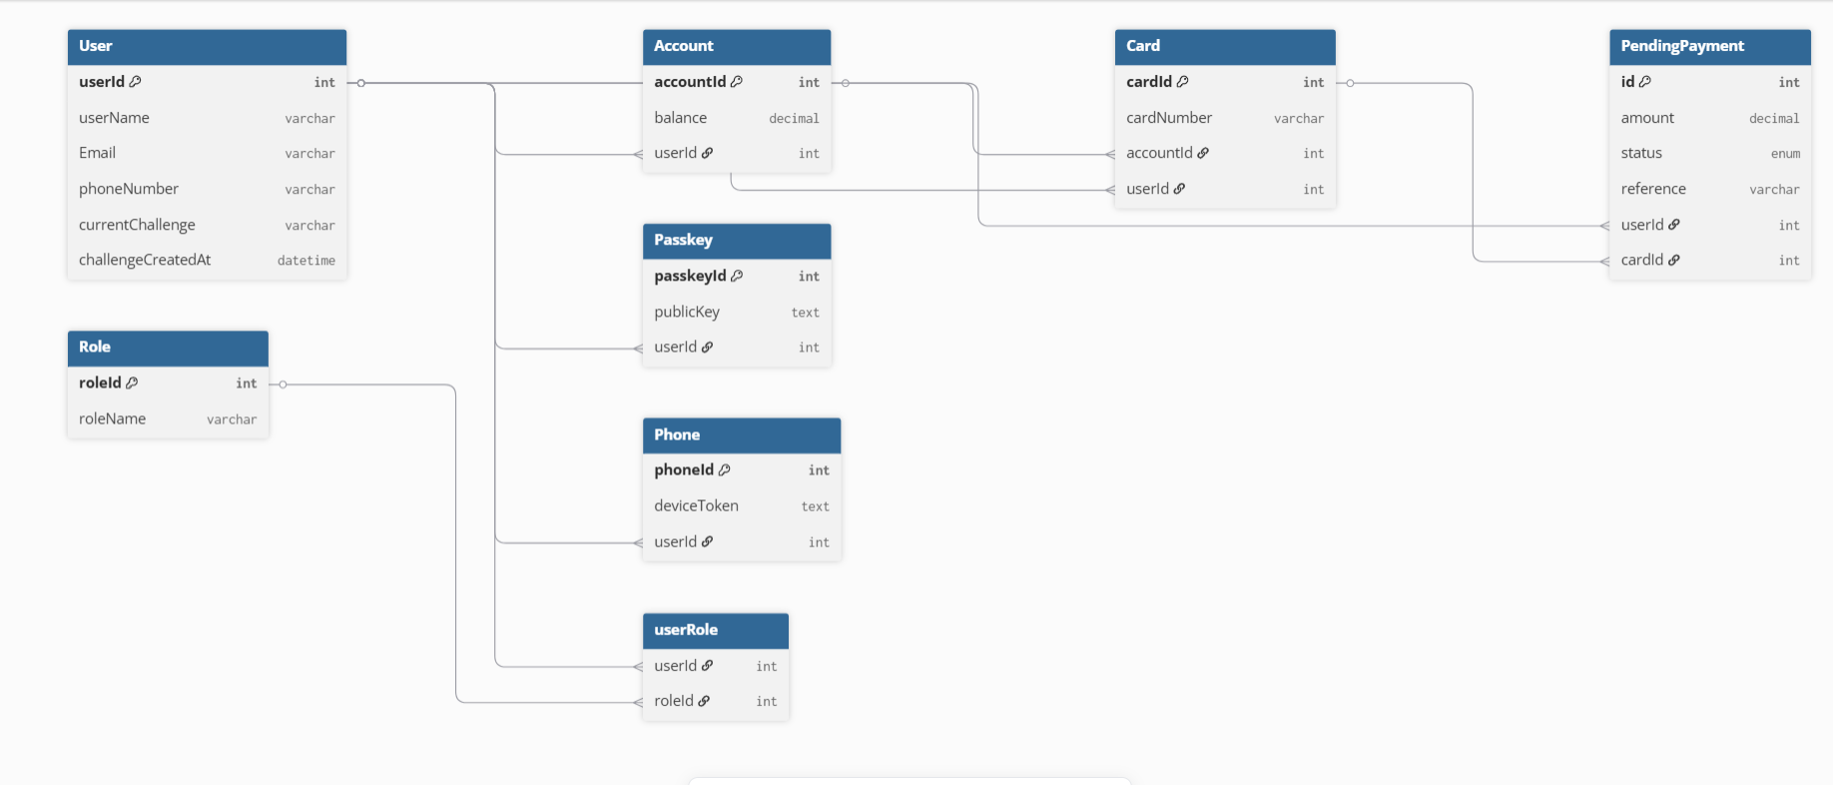
تصميم قواعد المعطيات لتطبيق البنك

Slide 10

شرح جداول قواعد البيانات لتطبيق البنك
الجداول الأساسية
العلاقات بين الجداول
User: بيانات المستخدم (userId, Email, phoneNumber, currentChallenge, challengeCreated).
User ↔ Account: مستخدم لديه حساب واحد (عبر userId).
User ↔ Passkey: مستخدم لديه عدة مفاتيح أمان (عبر userId).
Role: أدوار المستخدمين (roleId, roleName).
User ↔ Phone: مستخدم يمكن أن يكون لديه عدة أجهزة هاتف (عبر userId).
Account: تفاصيل الحسابات (accountId, balance, userId).
Passkey: بيانات المفاتيح الأمنية (passkeyId, publicKey, userId).
User ↔ UserRole: يحدد أدوار المستخدمين (عبر userId و roleId).
Phone: معلومات الهاتف (phoneId, deviceToken, userId) لإشعارات المستخدم.
User ↔ Card: مستخدم يمكن أن يمتلك عدة بطاقات (عبر userId).
User ↔ PendingPayment: مستخدم يمكن أن يكون لديه عدة مدفوعات معلقة (عبر userId).
UserRole: يربط المستخدمين بالأدوار (userId, roleId).
Card: بيانات البطاقات (cardId, cardNumber, userId).
Card ↔ PendingPayment: دفعة معلقة ترتبط ببطاقة واحدة (عبر cardId).
PendingPayment: تفاصيل المدفوعات المعلقة (id, amount, status, reference, userId, cardId).
تضمن هذه البنية القوية إدارة فعالة للحسابات، المصادقة الآمنة، وتتبع المدفوعات لتقديم خدمة مصرفية موثوقة.

Slide 11
الأدوات والتقنيات المستخدمة
Flutter
تم استخدامه لتطوير التطبيق على Android و iOS من خلال كود موحد.
يوفر تجربة مستخدم سلسة وأداء عالي بفضل ميزة Hot Reload، ويختصر وقت التطوير مقارنةً بتطوير تطبيقين منفصلين.
Node.js
اعتمدنا عليه لبناء خادم الموقع التجاري باستخدام JavaScript.
يوفّر أداءً عاليًا في التعامل مع الطلبات المتزامنة بفضل طبيعته غير المتزامنة non-blocking، مما يجعله أنسب من PHP أو Java في هذا السياق.
Socket.IO
استُخدم لإنشاء اتصال لحظي real-tim بين العميل والخادم.
يُفضل على الطرق التقليدية مثل polling لأنه يوفّر سرعة أكبر وتقليلًا في استهلاك الموارد.
Firebase
تم استخدام FCM لإرسال إشعارات فورية ومزامنة البيانات لحظيًا.
تفوقت على بدائل مثل OneSignal بفضل تكاملها العميق مع Google و Flutter ودعمها العالي للأمان والمصادقة.
RSA
استُخدمت لتأمين تبادل المعلومات باستخدام مفاتيح عامة وخاصة.
تعتبر أكثر أمانًا من التشفير المتماثل مثل AES عند تبادل البيانات الحساسة بين الأنظمة المختلفة.
Passkey (WebAuthn)
اعتمدنا Passkey للمصادقة بدون كلمات مرور باستخدام بصمة الإصبع.
يوفّر أمانًا أعلى من OTP التقليدي، ومقاوم لهجمات التصيد، ويدعم تجربة مستخدم أفضل.
Google Authenticator
يُستخدم في استرداد الحساب في حال فقدان الجهاز أو المفتاح.
تم تفضيله بسبب اعتماده على خوارزمية TOTP القياسية وسهولة الدمج مع تطبيقات المصادقة الثنائية (2FA).

Slide 12
آليات التنفيذ والتكويد البرمجي
يتم إرسال طلب الدفع من الموقع إلى خادم البنك باستخدام APIمشفر.
يُفتح اتصالWebSocket لمتابعة النتيجة لحظيًا من طرف الموقع والبنك.
يُرسل إشعار إلى تطبيق الهاتف عبرFirebase FCM لتأكيد العملية.
عند فتح التطبيق، يتم طلب توقيع التحدي المرسل من البنك باستخدام المفتاح الخاص المشفّر بتقنية RSA.
يتم توقيع التحدي بعد التحقق من البصمة وإرسال النتيجة للبنك، ثم تُرسل بدورها للموقع التجاري.
يعتمد الموقع على نمطMVC والتطبيق على Clean Architecture لتنظيم الكود وتسهيل الصيانة.

Slide 13
الاختبارات والخوارزميات والبنى البرمجية
تم اختبار النظام على سيناريوهات متنوعة: الموافقة، فشل المصادقة، واسترداد الحساب.
تم استخدام RSA لتوليد وتوقيع التحديات بين التطبيق والبنك، مما يضمن أمان عالي للبيانات.
نظام استرداد الحساب يعتمد على رموز Google Authenticator باستخدام TOTP لضمان التحقق.
Flutter + Bloc لإدارة الحالة مع فصل العرض عن المنطق في التطبيق.
الموقع يعمل بـ MVC لتنظيم التعامل مع البيانات، العروض، والمنطق البرمجي.

